Slide 1
Academic Arab College for Education
in Israel – Haifa
البحث الاجرائي للتجديد في تدريس العلوم
www.erasmus-artist.eu

Slide 2
This project has been funded with support from the European Commission.
This publication [communication] reflects the views only of the authors,
and the Commission cannot be held responsible for any use which may be
made of the information contained therein.

Slide 3
مجموعة أدوات لمشروع ARTIST باستعمال باور بوينت انجو ايلكس واتحاد ARTIST
www.erasmus-artist.eu

Slide 4
معلومات عن المشروع
تتكون مجموعة الأدوات من معطيات من دليلARTIST للاستخدام المجاني في العروض التقديمية حول الأبحاث الاجرائية في ورش عمل تعليم المعلمين.
تم إعداد مجموعة الأدوات بواسطة ARTIST - مشروع لإبداع تدريس العلوم (المحررين فرانز راوخ، وماريكا كابانادزه، وناديا فريشز، وإينجو إيلكس)
هذا الدليل هو جزء منARTIST - مشروع لإبداع تدريس العلوم عن طريق البحث الاجرائي. شارك في تمويل المشروع الاتحاد الأوروبي في إطار برنامج ERASMUS + - - بناء القدرات في التعليم العاليCBHE) ) من 2016-2019 بموجب اتفاقية المنحة رقم
573533-EPP-1-2016-1-DE-EPPKA2-CBHE-JP.
تم نشر هذا الدليل في إطار إسناد المشاع الإبداعي – غير تجاري – رخصة (BY-NC-SA)
www.erasmus-artist.eu

Slide 5
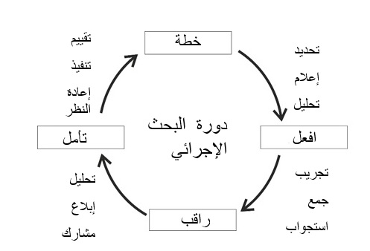
دورة البحث الجزئي
www.erasmus-artist.eu

Slide 6
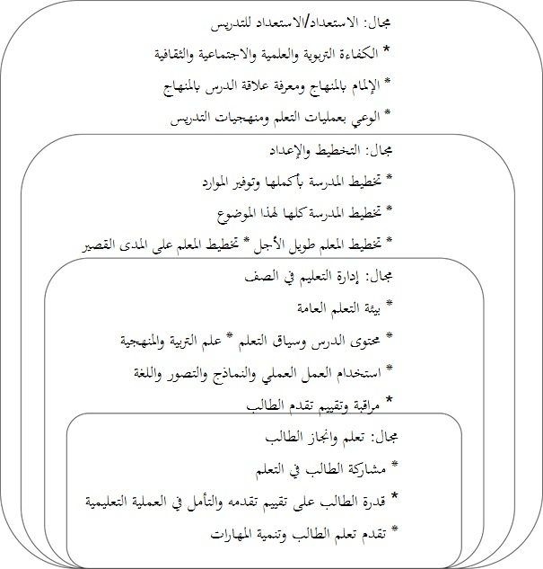
نموذج لعكس المجالات المحتملة للبحث الاجرائي لابتكار تعليم العلوم
www.erasmus-artist.eu

Slide 7
البحث في الغرف الدراسية، أبحاث المعلمين، والأبحاث الاجرائية في تعليم العلوم
 | البحث في الغرف الدراسية | أبحاث المعلمين | البحث الاجرائي
يحدث في ممارسة تدريس العلوم الأصيلة حيث يجتمع الطلاب والمعلمون لتعلم العلوم | X | X | X
يتم تشغيله إما بواسطة معلم أو تحت إشراف قوي من مدرس العلوم المقابل |  | X | X
ينوي التغييرات ويطبق استراتيجية واضحة ودورية للتغيير وجمع البيانات والتقييم والتفكير |  |  | X
www.erasmus-artist.eu

Slide 8
أنواع البحوث العملية
البحث الإجرائي التحرري (أو الذي يرتكز على المعلم) |  | بحث اجرائي عملي (أو تعاوني/ تشاركي/ تفاعلي) |  | البحث الاجرائي التقني
"البحث الإجرائي التحرري يعزز التطبيق العملي التحرري في ممارسة المشاركة، وهذا يعني أنه يعزز الوعي النقدي الذي يسلك نفسه في السياسية، فضلا عن اتخاذ إجراءات عملية للتغيير. […] لا يبدأ هذا النمط من البحث الاجرائي التحرري بالنظرية وينتهي بالممارسة، ولكنه مطلع على النظرية وغالبًا ما تكون المواجهة مع النظرية هي التي توفر المبادرة للقيام بهذه الممارسة. […] العلاقة الديناميكية بين النظرية والتطبيق في الأبحاث الاجرائية التحررية تستلزم توسيع النظرية والتطبيق أثناء المشروع. " |  | "في هذا النوع من مشروع البحث الاجرائي العملي، يجتمع الباحث والممارس معًا لتحديد المشكلات المحتملة وأسبابها والتدخلات المحتملة. يتم تعريف المشكلة بعد الحوار مع الباحث والممارس والتفاهم المتبادل ". |  | "الهدف الأساسي للباحث في هذا النهج هو اختبار تدخل معين يعتمد على إطار نظري محدد مسبقًا، وطبيعة التعاون بين الباحث والممارس هي تقنية وتسهيلية. يحدد الباحث المشكلة والتدخل المحدد، ثم يشارك الممارس ويوافق على تسهيل تنفيذ التدخل. "
www.erasmus-artist.eu

Slide 9
طرق البحث الإجرائي من حيث الاهتمام
"تخدم أبحاث الإجراءات التقنية مصالح ممارسة قدر أكبر من السيطرة على السلوك البشري لتحقيق النتائج المرجوة؛ يخدم بحث العمل العملي مصالح الحكمة العملية في تمييز المسار الصحيح للعمل في ظروف معينة؛ يخدم البحث الاجرائي العملي [التحريري] مصالح تحرير الناس من الاضطهاد".
Elliott, J. (2005). Becoming critical: the failure to connect. Educational Action Research, 13, 359-374.
www.erasmus-artist.eu

Slide 10
طرق البحث الإجرائي من حيث القوة
"ممكن أن نتبع الاختلافات في العلاقة بين المشاركين ومصدر ونطاق "الفكرة "التوجيهية إلى مسألة القوة.
في بحث الإجراءات التقنية، تعتبر "الفكرة" مصدر قوة العمل ولأن "الفكرة" غالباً ما تتواجد مع الميسر، فإن الميسر هو الذي يتحكم في الطاقة في المشروع.
في البحوث الاجرائية العملية، يتم تقاسم السلطة بين مجموعات من المشاركين على شكل متساو، ولكن، يكون التركيز على القوة الفردية للعمل.
تكمن القوة في البحوث الاجرائية التحررية داخل المجموعة تمامًا، وليس مع الميسّر ولا مع الأفراد داخل المجموعة.
غالبًا ما يكون التغيير في علاقات الطاقة داخل المجموعة هو ما يؤدي إلى الانتقال من وضع إلى آخر."
Grundy, S. (1982). Three modes of action research. Curriculum Perspectives, 2(3), 23–34.
www.erasmus-artist.eu

Slide 11
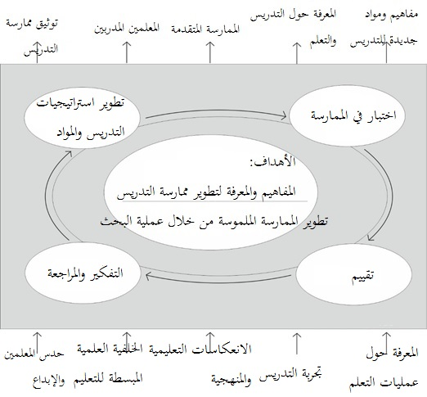
نموذج للبحث الاجرائي التشاركي في تعليم العلوم
www.erasmus-artist.eu

Slide 12
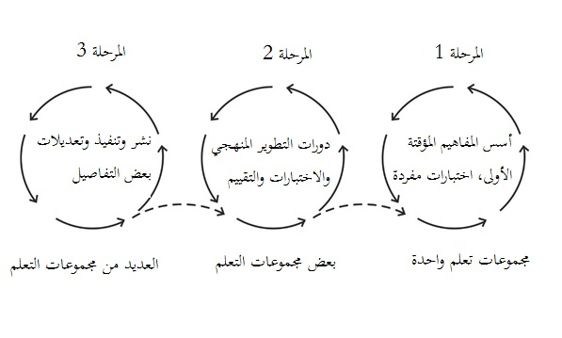
فكرة رفع المستوى
www.erasmus-artist.eu

Slide 13
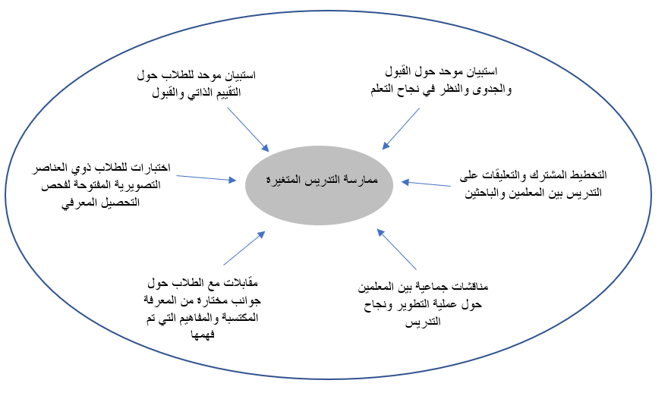
بناء المعنى باستعمال التثليث
www.erasmus-artist.eu

Slide 14
الاختلافات بين البحث الرسمي التقليدي والبحث الاجرائي
البحث الاجرائي | البحث الرسمي التقليدي | الموضوع
بمفرده أو مع التشاور | واسع | التدريب الذي يحتاجه الباحث
المعرفة للتطبيق على الوضع المحلي | المعرفة التي يتم تعميمها | أهداف البحث
مشاكل الأهداف التي تواجه حاليا | مراجعة البحوث السابقة | طريقة تحديد المشكلة المراد دراستها
أكثر سرعة، باستخدام مصادر ثانوية | على نطاق واسع باستخدام المصادر الأولية | إجراء مراجعة الأدبيات
الطلاب أو العملاء الذين يعملون معهم | أخذ عينات عشوائية أو تمثيلية | نهج أخذ العينات
إجراءات أكثر مرونة، التغيير أثناء الدراسة؛ إطار زمني سريع. السيطرة من خلال التثليث | رقابة صارمة، إطار زمني طويل | تصميم البحث
قياسات مريحة أو اختبارات موحدة | تقييم واختبار أولي للقياس | إجراءات القياس
التركيز على الأهمية العملية، وليس الإحصائية، وتقديم البيانات الخام | الاختبارات الإحصائية والتقنيات النوعية | تحليل البيانات
التركيز على الأهمية العملية | التركيز على الأهمية النظرية | تطبيق النتائج
www.erasmus-artist.eu

Slide 15
نماذج البحوث في الأبحاث التربوية
البنائية • فهم من خلال التفسير • معاني متعددة • (إعادة) البناء الاجتماعية والتاريخية الهدف: نظرية الجيل | (مرحلة ما بعد) الوضعية • القطعية • الاختزالية • الملاحظة التجريبية والقياس الهدف: التحقق من النظرية
الحرجية (المرافعة/التشاركية) • السياسية • التقوية • تركز على القضايا • التعاونية الهدف: التحرر | البراغماتية • عواقب العمل • تتمحور حول مشكلة • تعددية • تتوجه نحو العالم الحقيقي الهدف: التغيير
www.erasmus-artist.eu

Slide 16
الأدوار المحتملة للمعلمين الباحثين والباحثين الخارجيين في الأبحاث الاجرائية
المعلمين الباحثين | الباحثين الخارجيين
• بدء العمل البحثي بدافع الخبرة • تحليل الأدب بالمقارنة مع تجربة التعليم في الغرف الدراسية • هيكلة استراتيجيات ومفاهيم جديدة • تطبيق استراتيجيات ومفاهيم جديدة • جمع البيانات • تقييم البيانات • التفكير المشترك والتفاوض على مزيد من التغيير | • بدء العمل البحثي بدافع البحث المسبق • تنسيق ودعم بحوث المعلم • توفير الأدب والمعلومات ذات الصلة • توفير الوصول إلى الاستراتيجيات والمفاهيم القائمة بالفعل • الدعم في الحفاظ على المقاييس الأخلاقية والحفاظ على معايير للتعامل مع بيانات البحوث • التدريب المنهجي والدعم في تقييم البيانات • التفكير المشترك والتفاوض على مزيد من التغيير • دعم النشر ونشر نتائج البحوث العملية
www.erasmus-artist.eu

